Slide 1
Základní škola a Mateřská škola, Šumná, okres Znojmo, OP VK 1.4 75022320 Vzdělávací oblast: Jazyk a jazyková komunikace Vyučovací předmět: Český jazyk a literatura Název a číslo učebního materiálu : VY _32_INOVACE_05_03K.Čapek Ročník: 6. - 9. ročník Anotace: Karel Čapek – životopis, dílo, ukázky z tvorby Podpora vzdělávání v ZŠ Šumná Autor materiálu: Mgr. Hana Beránková Vytvořeno: květen 2013

Slide 2
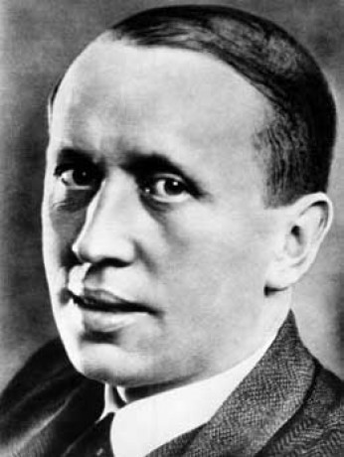
Karel Čapek

Slide 3
život
Jeho rodiště jsou Malé Svatoňovice,kde se narodil roku 1890. Studium probíhalo v Hradci Králové na gymnáziu. Karel Čapek organizoval protirakouský spolek a následně byl odhalen a nemohl dostudovat a proto šel do Brna. Poté studoval na fakultě filosofie UK v Praze do roku 1915 . Následovně se vrhnul na studium filosofie v Berlíně a Paříži.Protože byl nemocen nemusel bojovat v první světové válce, ovšem i tak ho tato válko velmi ovlivnila. Když Karel Čapek ukončil studium stal se vychovatel v rodině šlechtice(byl domácím učitelem Prokopa Lažanského v roce 1917 na zámku v Chyši), brzy se z něj však stal novinář. Vychovatele dělal pouze 3 měsíce. Redaktorem byl v časopisech: Nebojsa, Národní listy, Lidové noviny

Slide 4
Byl dramaturgem divadla na Vinohradech od roku 1921 do 1923. Poté v letech od 1925 do 1933 se stal předsedou PEN klubu Československa. Na sklonku života (26. srpna 1935 na vinohradské radnici) se oženil s jeho známou přítelkyní Olgou Scheinpflugovou. Když Beneš opustil tuto zemi a skončila Mnichovská dohoda(1938) tak se do něj obuli politici. Tři roky ke konci života trávil ve Staré Huti u Dobříše. Zemřel roku 1938. Dodnes zde nalezneme jeho památník. Zápalu plic neodolal a zemřel chvíli před zatčením gestapem. Jeho hrob leží na hřbitově vyšehradském v Praze. Byl opakovaně nominován na Nobelovu cenu a roku 1995 byl oceněn řádem T.G. Masaryka

Slide 5
Dílo
- Boží muka – 1917 - Trapné povídky – 1921 - Italské listy – 1924 - Výlet do Španěl – 1930 - Obrázky z Holandska – 1932 - Cesta na sever – 1936 - Hovory s T. G. Masarykem – 1936 – 3 díly souhrnně - Továrna na Absolutno – 1922
- První parta – 1937 - Matka – 1938
Loupežník – 1920 - RUR (Rossumovi Univerzální Roboti) – 1920 - Věc Makropulos – 1922 - Adam Stvořitel – 1927

Slide 6
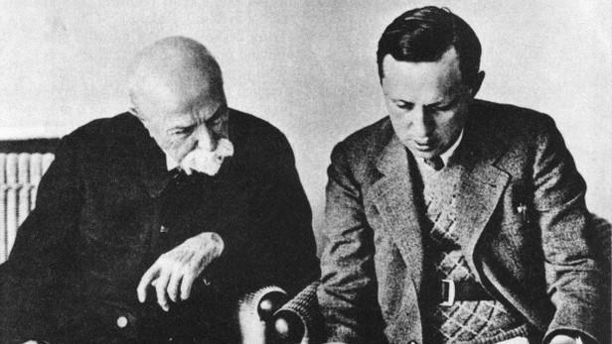

Slide 7
,,,,,,,,,,,,,
Válka s mloky
Děj knihy otevírá svérázný kapitán van Toch, plující ve vodách Tichého oceánu s Nizozemským zbožím. Od svých zaměstnavatelů má za úkol přivést ze Sumatry perly, které se tou dobou v Evropě těší velké oblibě. Na malém ostrůvku Tana Masa naráží kapitán na nezvyklý strach domorodců ze zálivu Devil Bay, kde podle pověsti sídlí zlý čertové. Protože pověrám nevěří, vydává se do zátoky, aby prozkoumal zdejší naleziště. V Davil Bay se setkává s velkými mloky, kteří vystupují za soumraku z moře, mají ruce jako děti, chodí po zadních a dorozumívají se svým "ts-ts-ts". Po pár okamžicích se se zvířaty sblíží a dostane od nich hledané perly. Po té přijde na to, jak si je ochočit, aby mu výměnou za nástroje a nože na obranu proti žralokům dodávali perly. Kapitán se vydává do svých rodných Čech, kde hledá investora pro svůj nápad. Po setkání se dvěma novináři dostane kontakt na svého kamaráda z mládí G.H.Bondyho, kterého neprodleně navštíví v jeho domě. Úspěšný podnikatel trpělivě vyslechne jeho povídání a líbí se mu i přes to, že zní jako pohádka. Van Toch ho přesvědčí k zakoupení nové lodi na zámořské plavby, která bude obsahovat nádrže pro chování mloků, ve které bude možno zvířata přepravovat z ostrova na ostrov, kde budou lovit perly. Po nějaké době kdy jdou obchody skvěle a jak lov perel, tak vývoz domácího a dovoz exotického zboží vynáší, kapitán umírá. G.H.Bondy se svou společností stojí před základní otázkou - co s mloky, kterých je teď několikanásobně víc? Po horlivém jednání se valná hromada usnese na prodávání mloků jako pracovní síly, kterou budou využívat jednotlivé národy. I přes to, že některé hlasy varují před přemnožením mloků, jejich vzrůstající inteligencí a nebezpečím které od nich hrozí, svět lidí a průmysl je s jejich existencí tak svázán, že je již nemyslitelné je z moderního života vyloučit. Proto musí nevyhnutelně dojít ke střetu. Zvířata si nepřejí záhubu lidí, chtějí jen více prostoru k životu. Proto bourají, bombardují a nechávají potopit města, kraje i celé země. Jednoho dne se dostanou až do Prahy...

Slide 8
Ukázka ze hry bílá nemoc
(Drnčí telefon.)
DVORNÍ RADA (zvedne sluchátko): Haló… Ano. – Co? – Víte přece, že nikoho nepřijímám. – Lékař? Jak se jmenuje? – Hm, doktor Galén. Má nějaké doporučení? Ne? Co tedy u mne chce? – Prosím vás, v zájmu vědy! Ať s tím obtěžuje mého druhého asistenta; já nemám pokdy na nějakou vědu. – Nu tak mi ho pošlete, když mne už pětkrát hledal; ale řekněte mu, že mi zbývají jenom tři minuty času. Ano. (Pověsí sluchátko a vstane.) Tak vidíte, mladý příteli. Pak se má člověk soustředit na vědeckou práci!
NOVINÁŘ: Pan dvorní rada promine, že jsem ho připravil o tolik vzácného času –
DVORNÍ RADA: Nevadí, kamaráde, nevadí. Věda a veřejnost si mají navzájem sloužit. Kdybyste něco potřeboval, jen se obraťte na mne. (Podává mu ruku.)
NOVINÁŘ: Klaním se uctivě, pane dvorní rado! (V samých poklonách odchází.)
DVORNÍ RADA: Sbohem! (Usedne u psacího stolu.)
(Zaklepání.)
DVORNÍ RADA (vezme péro a píše; po chvilce): Dále!
(Vejde Dr. Galén a zůstane v rozpacích stát u dveří.)
DVORNÍ RADA (píše, aniž zvedl hlavu. Po delší chvíli): Necháváte mě čekat, pane kolego.
DR. GALÉN (zakoktá se): Promiňte, pane dvorní rado… nechtěl jsem vyrušovat… Mé jméno je doktor Galén…
DVORNÍ RADA (píše): To vím. Přejete si, pane doktore Galéne –?
DR. GALÉN: Já… já mám totiž pokladenskou praxi, pane dvorní rado… jak se říká, praxi chudých, že ano… a tu mám příležitost… vidět spoustu případů, že ano… protože… v chudších vrstvách… bují tolik chorob…
DVORNÍ RADA: Jak? Bují?
DR. GALÉN: Ano, šíří se.

Slide 9
Použité zdroje :
-
-
-
Wikipedie
Školní slovník českých spisovatelů – P.Dolejší,2004
Školní četba na dlani – Obsahy z děl českých a slovenských spisovatelů, Erika,1995
Obrázky :
http://www.spisovatele.estranky.cz/img/mid/3/-3-capek.jpg-
http://2.bp.blogspot.com/-OPWNH9g7NuI/UQLKsJIdaXI/AAAAAAAABss/jFO7R_L8y5k/s640/389125.jpg

